Slide 1
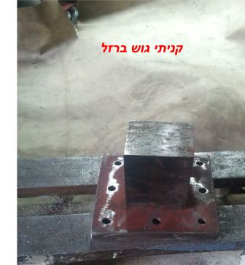

Slide 2
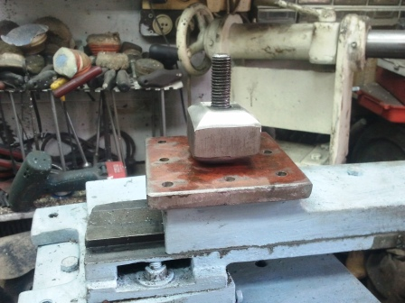
והשחזתי אותו שיהיה מקום
לריתוך

Slide 3
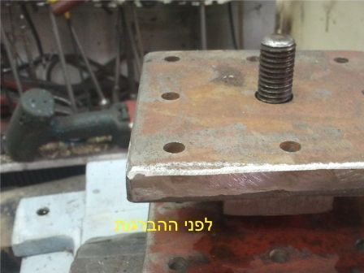

Slide 4
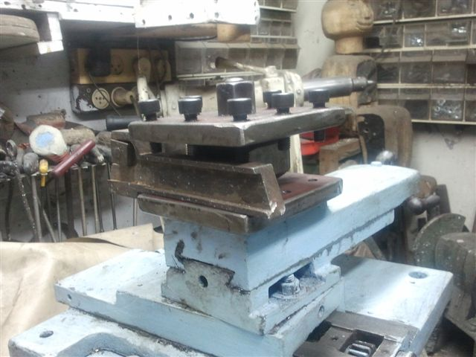
תכנתי את המחזיק שיהיה אפשרות משחק עם הסכין כלפי למעלה או למטה או בסוגי סכינים

Slide 5
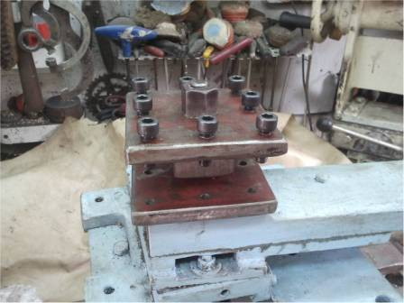
ויצא לי מחזיק סכינים

Slide 6


